Slide 1
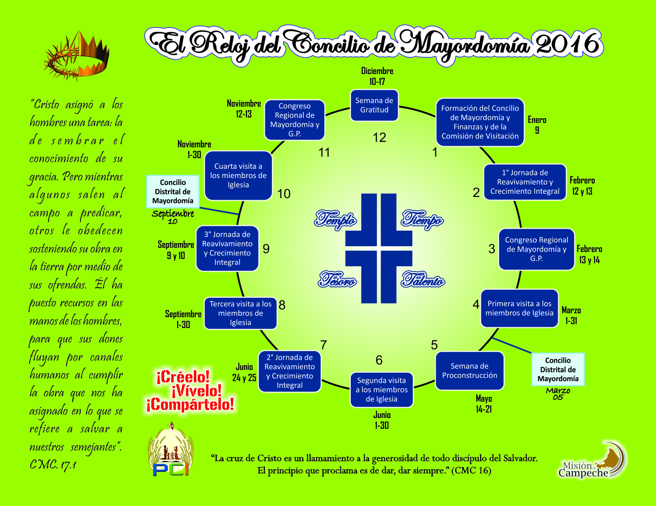

Slide 2
1
Paginas
15 - 17

Slide 3
1
Paginas
18 - 20

Slide 5

2

Slide 7

3

Slide 8

3
Domingo

Slide 10

4

Slide 12

4:30

Slide 14
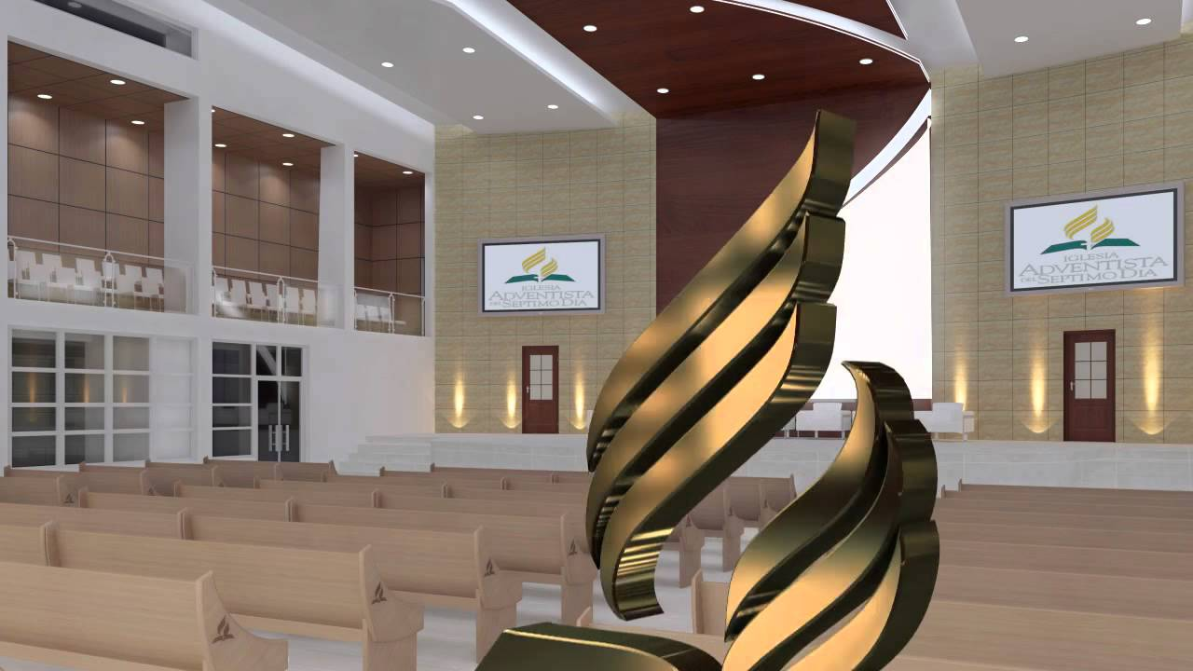
5
Semana de Pro construcción
“Embellece la Casa de Dios”
14 -21 de Mayo 2016

Slide 16

6

Slide 18

7

Slide 20

8

Slide 22

9

Slide 24
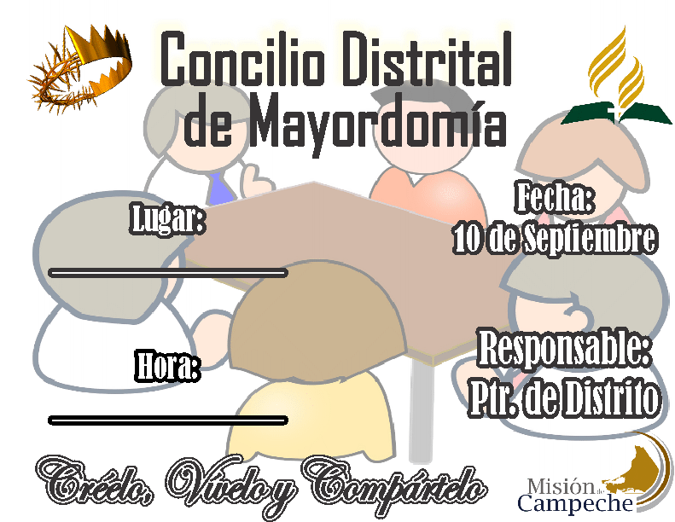
9:30

Slide 26

10

Slide 28

11

Slide 29

11

Slide 31

Semana de Gratitud
2016
12
    10 -17 de Diciembre
Salmo 96:8

